Slide 1
2.0 改善证据生产者之间的协作（包括全球和国家级别）是
一个重要起点
注: 完整版详见2023更新版
全球级别
国家级别
规范性指南
全球混合性决策者
和中介
（例如支持成员国多边组织的全球、区域和国家办事处内部的全球委员会和技术单位）
决策者
决策者
地方混合性决策者
和中介
（例如国家委员会、政府咨询机构、政府科学咨询和政府证据支持机构）
混合
混合
技术支持
中介
国家证据支持网络
中介
全球混合性证据中介
和生产者
〔例如Cochrane和联合国政府间气候变化专门委员会（Intergovernmental Panel on Climate Change，IPCC）工作组〕
地方混合性证据中介
和生产者
（例如聚焦具体证据形式和部门的地方证据支持机构）
混合
混合
生产者
生产者
基于证据的全球公共产品，尤其动态证据综合
© 2023麦克马斯特大学. 保留所有版权. 本报告采用创作共享署名-非商业性使用-4.0国际许可证授权.

Slide 2
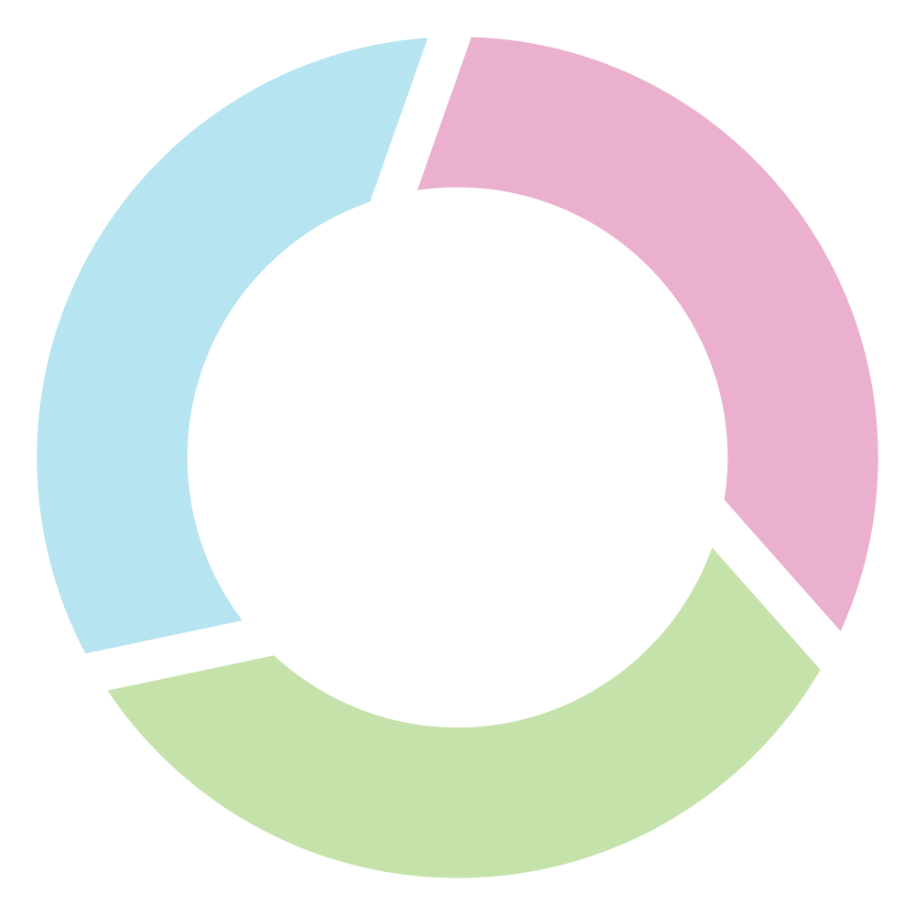
2.1 一种提升协作的可行模式：从更好地连接全球与国家开始
注: 完整版详见2023更新版
全球公共产品生产团队
每个团队承诺以加强协作和减少重复的方式制作动态证据综合响应新出现的全球优先事项
每个团队集体承诺与现有的网络和平台合作，最大限度地提升效率和协作以加强和实施标准（详细清单见前页脚注）
全球公共产品的生产网络（例如Campbell、Cochrane和IPCC）
全球公共产品生产的支持平台（例如PROSPERO）
使用这些全球公共产品的指南和技术评估工作组网络
使用这些全球公共产品，并能提出使用此类全球公共产品的不同决策者（政府政策制定者、组织领导者、专业人士和公民）观点的国家证据支持网络
全球公共产品生产团队
国家证据支持网络
更好地连接全球
和国家
最佳证据
国家证据支持网络
每个团队承诺以影响和促进全球公共产品实施的方式响应新出现的国家层面优先事项（例如通过本土化证据综合和支持）并支持全球公共产品的持续改进（通过与本地或关注相似主题的团队合作）
各团队集体承诺与现有的网络和平台合作，最大限度地提升效率和协作以加强和实施标准
证据支持机构网络（例如巴西证据联盟、英国的What Works网络、中低收入国家的EVIPNet）
动态证据联盟是一个很有前途的原型，但我们还有很长的路要走，因为对于一些不重要的问题有数以百计的低质量证据综合，而许多社会重点问题却没有任何证据
影响
我们能够在三天内就国家政策制定者提出的问题做出响应，提供关于气候适应战略的本土化证据综合，因为已有一项纳入和评估了17 000多篇研究的动态证据综合“随时待用”
自相矛盾的是部分全球公共产品生产者正处于有史以来资金最紧张的时期，例如Cochrane协作网，而像Campbell协作网这样的证据生产机构则从未获得持续的资金资助
© 2023麦克马斯特大学. 保留所有版权. 本报告采用创作共享署名-非商业性使用-4.0国际许可证授权.

Slide 3
2.2 一种提升协作的可行模式：资助可以成为变革的有力杠杆
（利用研究浪费中节省下来的资金更好地应对国内证据需求）
注: 完整版详见2023更新版
资助者和捐助者
全球资助者以及国家资助者和捐助者集体承诺，支持不断发展的动态证据综合来解决阶段性和动态的重点问题（例如均衡地分布于全球的X团队解决Y问题）
分阶段开展合作
共享信息→合作→整合资金
他们可以采用相同的标准向团队发出呼吁：
流程（例如机器学习；由决策者、证据中介和证据生产者评价；即时在线发布更新）
产品（例如预先考虑公平和背景因素；信息图；可下载数据；开放获取出版物）
伙伴关系（例如国家证据支持网络和国家公民合作伙伴联盟协作生产证据）
他们可以衡量和管理团队绩效（例如需求响应、迅速确定提升价值的方法、基于质量和时间、与注重影响力的国家证据支持网络合作）
辅之以国家机构资助的国家证据支持网络（以及支持中低收入国家的全球资助者和捐助者）
$
全球公共产品生产团队
国家证据支持网络
•资助者和捐助者
利用资金作为变革的杠杆
最佳证据
影响
作为资助者群体，我们已经启动了一些有前景的试点项目。然而我们深知在减少研究浪费、寻找与其他资助者合作的方式，以及使以影响力为导向的证据生产者参与方面还有很长的路要走
© 2023麦克马斯特大学. 保留所有版权. 本报告采用创作共享署名-非商业性使用-4.0国际许可证授权.

